Slide 1
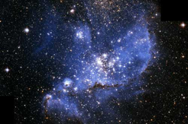
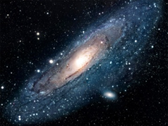
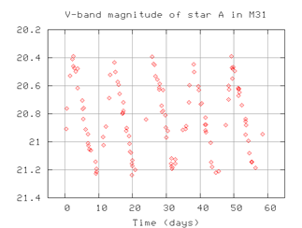
Galaxien und ihre Entfernungsbestimmung
Kleine Magellansche Wolke (KMW)
Andromeda-Galaxie
Aufgabe 1
Das Bild zeigt die Lichtkurve eines
δ-Cepheiden einer nahen Galaxie. Ermitteln Sie aus der Lichtkurve die Periodenlänge und die mittlere scheinbare Helligkeit und schätzen Sie dann die Entfernung dieser Galaxie ab.
Die Leuchtkraft von speziellen Pulsationsveränderlichen (δ-Cepheiden) hängt nur von deren Pulsationsdauer p ab. Es gilt:

Slide 2
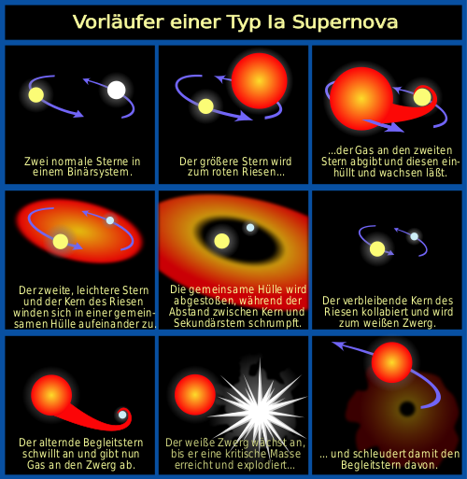
Galaxien und ihre Entfernungsbestimmung
Für größere Entfernungen benötigt man „hellere
Standardkerzen“. Hierzu benutzt man die absolute
Helligkeit einer Supernova Ia, die immer in etwa den gleichen Wert von M –19,6 ± 0,2 Mag hat.
Aufgabe 2 a) Die Supernova in der Galaxie NGC 4526 aus dem
Jahr 1994 erreichte eine scheinbare Helligkeit von 11,8. Wie weit ist die Galaxie NGC 4526 entfernt? b) Große Teleskope erkennen noch Objekte 22. Größe, moderne Astrofotografie reicht bis zur 25. Größe, was etwa einer Kerzenflamme auf dem Mond entspricht. Bis zu welchem Abstand kann man mit einem großen Teleskop die Entfernung von Galaxien mit Hilfe von Supernovae des Typs Ia abschätzen?

Slide 3
Galaxien und ihre Entfernungsbestimmung
Galaxienflucht und Hubblekonstante Das Spektrum einer Galaxie enthält neben dem Kontinuum insbesondere Fraunhoferlinien H und K des einfach ionisierten Kalziums, die von den Sternen der Galaxie stammen. Hubble bestimmte viele Galaxienentfernungen und zusätzlich auch die jeweilige Radialgeschwindigkeit. Dabei stellte er fest, dass nur wenige nahe Galaxien (wie z.B. Andromeda M31) sich unserer Milchstraße nähern. Alle weiter entfernten Galaxien aber weisen eine Rotverschiebung der Fraunhoferschen Linien auf. Dabei gilt ein linearer Zusammenhang zwischen der Radialgeschwindigkeit Vrad und der Entfernung r .
Je weiter die Galaxie entfernt ist, umso größer ist die Radialgeschwindigkeit. Es gilt:
Aufgabe 3 Im Spektrum einer hellen Galaxie des Galaxienhaufens Ursa Mayor II beobachtet man eine Rotverschiebung
Ermitteln Sie daraus mit der Hubblebeziehung die Entfernung des Galaxienhaufens.

Slide 4
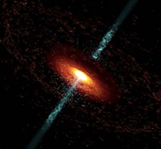
Galaxien und ihre Entfernungsbestimmung
Quasare (Quasistellare Objekte) 1963 entdeckte man auf Fotoplatten Objekte, die punktförmig wie Sterne aussehen aber ein Spektrum mit schwachem Kontinuum und breiten Emissionslinien besitzen, wie man es bei keinem Stern kennt. Zusätzlich zeigen Quasare Rotverschiebungen mit Werten,
die bisweilen sogar größer als 1 sind.
Große Rotverschiebung z bedeutet sehr große Entfernung, und deshalb handelt es sich bei Quasaren um extrem leuchtkräftige Objekte, die 1000-mal heller als eine große Galaxie leuchten. Die Leuchtkraft der Quasare ändert sich häufig in Zeiträumen von nur Wochen oder Tagen, d.h. die Ausdehnung dieser Quasare kann höchstens Lichttage betragen.
Vermutung: Quasare sind supermassereiche Schwarze Löcher im Zentrum von Galaxien sind.
Stürzt Materie über eine Akkretionsscheibe in dieses Schwarze Loch, so wird ein großer Teil der Gravitationsenergie in Form von Strahlung frei. Besitzt die Akkretionsscheibe ein starkes Magnetfeld, so treten senkrecht zu dieser Materieströme – so
genannte Jets – mit relativistischer Geschwindigkeit in den Weltraum (siehe Bild). Diese Jets lassen sich im Radiowellenbereich beobachten.

Slide 5
Galaxien und ihre Entfernungsbestimmung
Aufgabe 4 Der Jet des Quasars 3C 273 wurde in unterschiedlichen Wellenlängenbereichen von mehreren Teleskopen aufgenommen. Ermittelte Daten von 3C 273: m = 12,9 mag, Rotverschiebung z = 0,158 a) Wie weit ist 3C 273 entfernt? Rechnen Sie nichtrelativistisch! Die relativistische Rechnung liefert 0,61 Gpc. Wie groß ist der prozentuale Fehler? b) Wie groß ist bei Verwendung der relativistischen Entfernungsberechnung die absolute Helligkeit
dieses Quasars? Bestimmen Sie die Leuchtkraft von 3C 273 in Vielfachen der Sonnenleuchtkraft!

Slide 6
Galaxien und ihre Entfernungsbestimmung
Zusammenfassung astronomischer Entfernungsbestimmungen Methode Entfernung Anwendungsbereich
Radar
Parallaxe
Spektrum
δ-Cepheiden
Supernovae Ia
Hubblegesetz
bis 5 Lh Sonnensystem
bis 300 Lj nahe Sterne, Erstellen des HRD
bis 3 kLj ferne Sterne in unserer Milchstraße
bis 3 MLj ferne Sterne in der Milchstarße, Galxien der lokalen Gruppe
bis 300 MLj Galaxien der loaklen Gruppe und weitere Galaxien
bis 10 Mrd. Lj fernes Universum

